Slide 1

IEEE TRANSACTIONS ON SMART GRID（2022）
A Reinforcement Learning Approach for Defending
Against Multiscenario Load Redistribution Attacks
Jieyu Lei, Shibin Gao, Jian Shi, Xiaoguang Wei,
Ming Dong , Wenshuang Wang, Zhu Han
汇报人：王 毓 贞
2022年10月1日

Slide 2
作者团队
一作在读博士，二作2004年获得西南交通大学博士学位，现任西南交通大学电气工程学院教授
四作2019年获得西南交通大学电气工程博士学位，现任西南交通大学电气工程学院助理教授
三作2014年获密西西比州立大学电子与计算机工程博士学位。他目前是休斯敦大学工程技术系的助理教授。

Slide 3
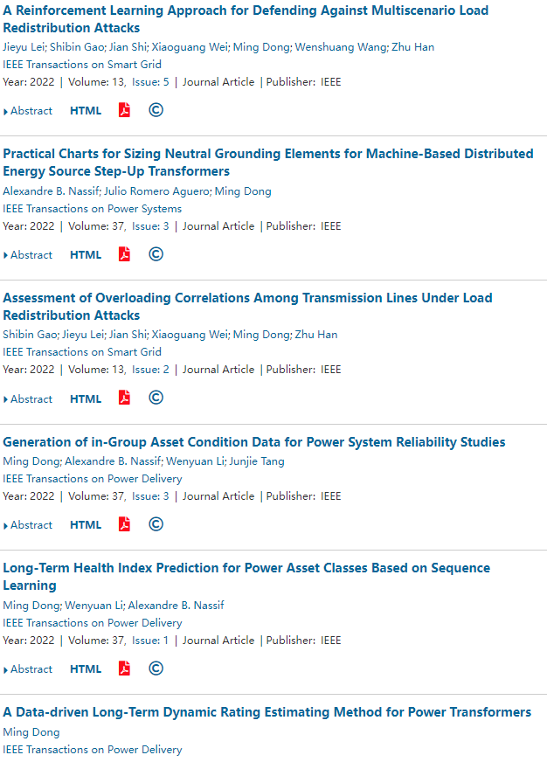
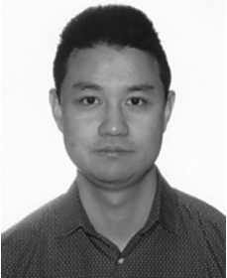
作者团队-Ming Dong
IEEE高级会员，加拿大阿尔伯塔大学电子与计算机工程系博士学位
研究兴趣：人工智能和大数据技术在电力系统规划、运营和资产管理、电能质量和智能能源管理中的应用
目前是IEEE TRANSACTIONS ON POWER DELIVERY, IEEE OPEN ACCESS JOURNAL of POWER AND ENERGY, CSEE JOURNAL of POWER AND ENERGY Systems的副主编

Slide 4
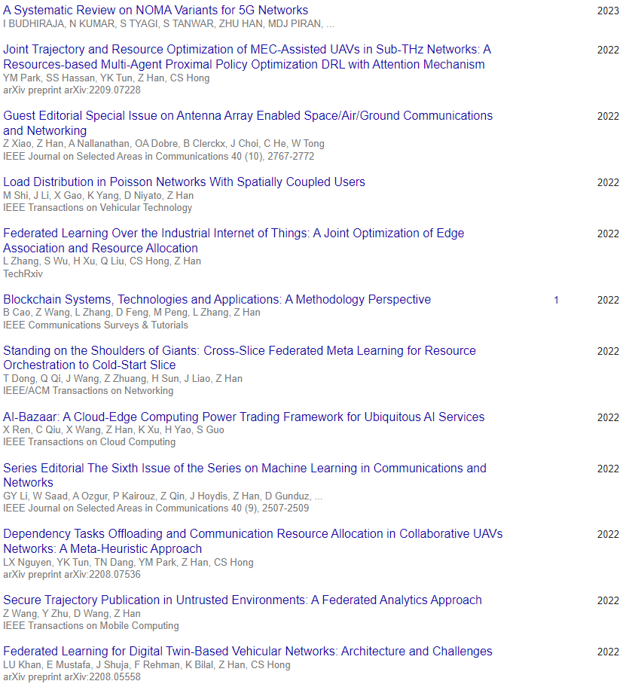

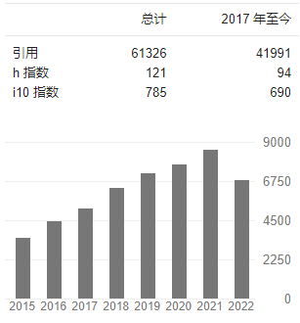
作者团队-Zhu Han
1997年清华大学电子工程学士学位，1999年和2003年分别获得马里兰大学帕克分校电子和计算机工程硕士和博士学位
休斯顿大学电气与计算机工程系和计算机科学系John and Rebecca Moores Professor讲席教授

Slide 5
Motivation
由于电力系统需要高可靠性、高可用性的全天候运行，其状态监测和状态估计系统已成为易受网络攻击的主要目标之一
虚假数据注入(FDI)攻击，通过精心策划和执行的协同测量操作，可以有效绕过状态估计中的传统不良数据检测(BDD)机制，使其无法被检测。因此，FDI攻击被认为是对电网的监测、管理和控制的主要威胁。
本文考虑了一种实际的FDI攻击—负载再分配攻击(LRA)
为了保护系统不受LRA的影响，并减轻其对系统运行和安全的不利影响，可以通过加强(即保护)一组精心选择的“关键分支” ，防止系统进入不经济和高风险的运行状态。之前工作的仿真结果表明，一旦这些分支得到加强，其测量数据不能被网络入侵者篡改，LRA对整个网络的破坏作用将得到有效缓解
主要从两个不同的角度来处理关键分支识别问题(CBI)
Notes:
第一个视角关注于确定一个选定的基本测量集(即最小集)，这些测量集产生状态估计中所有状态变量的唯一解，从而使电力系统“可观察”。第二类将LRA定义为攻防，其中“攻击者”寻求以未满足需求或负载减少的形式最大化破坏惩罚，而防御者试图做出反应，并将攻击的破坏影响最小化

Slide 6
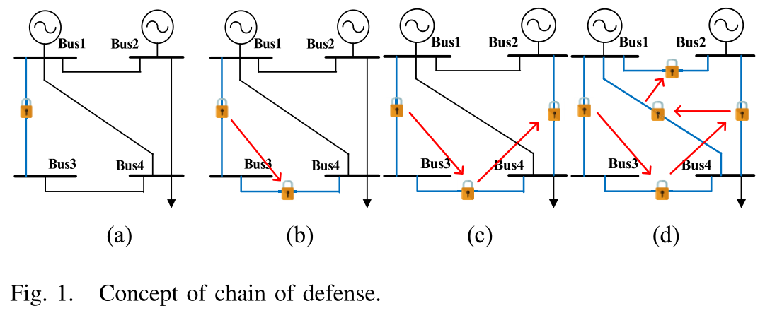
Challenges
之前的方法关键度量主要是基于攻击者构建的特定攻击向量来确定的，该攻击向量在单一操作场景下产生最坏的中断惩罚 。
关键分支/组件的识别是在两个假设下执行的。
所研究的系统没有现有的网络保护措施来保护关键测量数据不受LRA的影响
现有的CBI方法要求一旦确定了关键分支，就必须同时加强，以达到预期的缓解效果
为了克服现有文献的上述局限性，提出了一种新的机制，即防御链，以更灵活和自适应的方式识别关键分支 。
Notes:
虽然现有的CBI模型和算法为理解LRAs的攻击模式和提供有效的对抗措施提供了有价值的见解，但仍有两个重要的挑战有待解决

Slide 7
Challenges
拟议的防御链应能够解决在可能发生LRA的电力场景中所涉及的内在不确定性，以确定攻击的破坏效果。
拟议的防御链应支持动态和灵活的决策，并考虑到现有的网络增强措施。
提出了一种新的方法来识别多场景LRAs下最重要的防御链。
根据问题的独特特征，将识别过程建模为马尔可夫决策过程，然后利用强化学习求解该过程。
关注LRA最常见的两个破坏性影响，即运行经济性和安全性。提出了一种交叉更新的Q -学习策略，以确保识别出的防御链能够同时保护电力系统免受LRAs的双重破坏影响，而不引入额外的计算负担

Slide 8
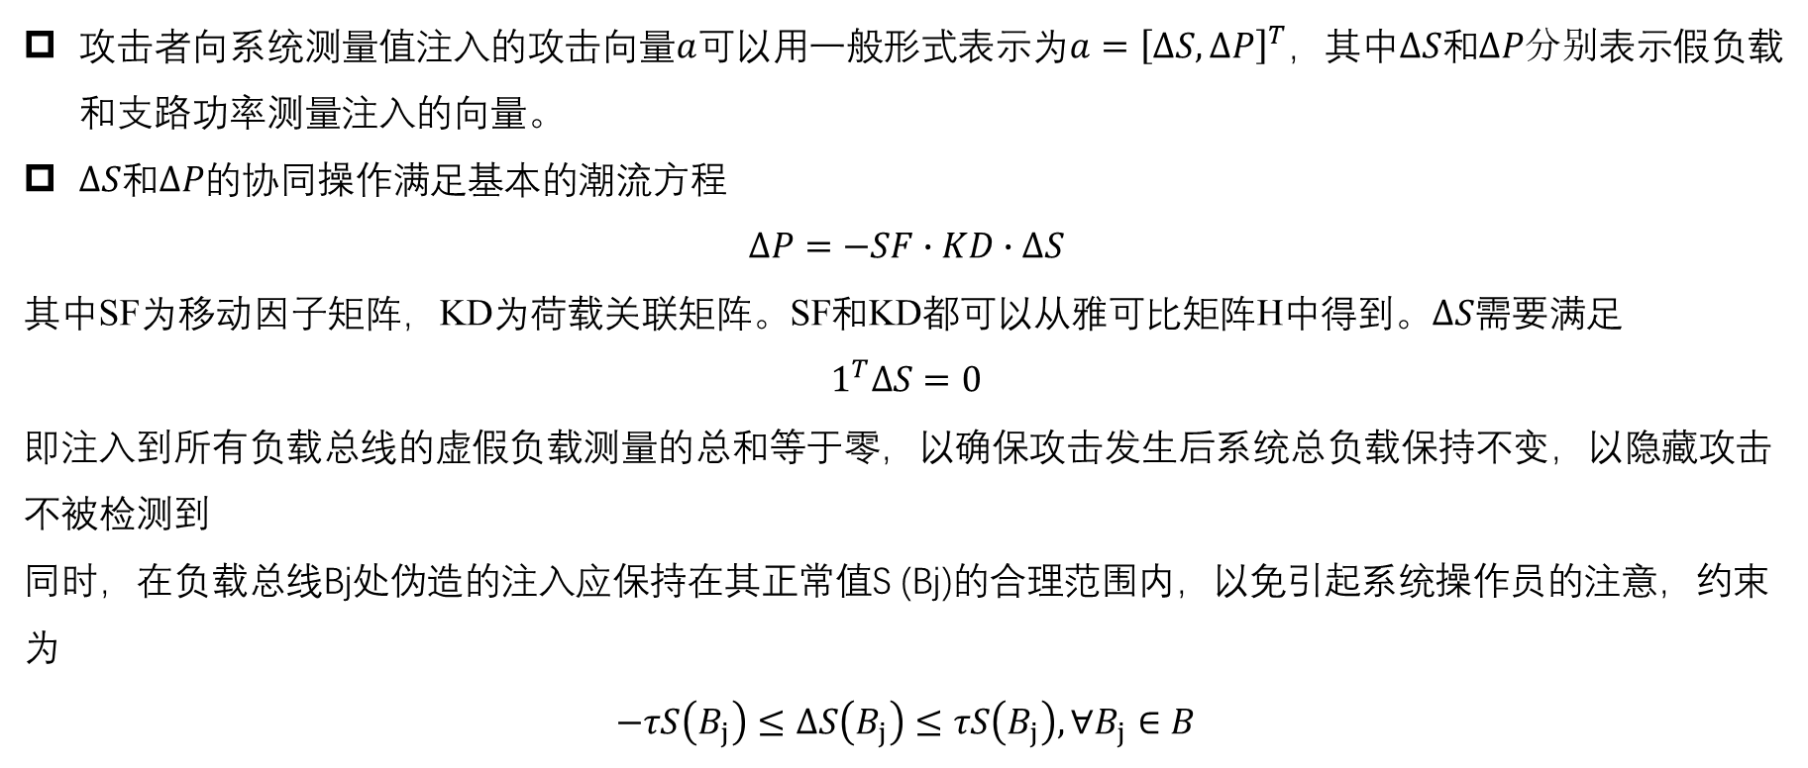
Model
LRA Modeling
攻击者向系统测量值注入的攻击向量$a$可以用一般形式表示为$a={\left[∆S,∆P\right]}^{T}$，其中$∆S$和$∆P分别$表示假负载和支路功率测量注入的向量。
$∆S$和$∆P$的协同操作满足基本的潮流方程
$$∆P=−SF∙KD∙∆S$$
其中SF为移动因子矩阵，KD为荷载关联矩阵。SF和KD都可以从雅可比矩阵H中得到。$∆S$需要满足
$$1^{T}∆S=0$$
即注入到所有负载总线的虚假负载测量的总和等于零，以确保攻击发生后系统总负载保持不变，以隐藏攻击不被检测到
同时，在负载总线Bj处伪造的注入应保持在其正常值S (Bj)的合理范围内，以免引起系统操作员的注意，约束为
$$−τS\left(B_{j}\right)≤∆S\left(B_{j}\right)≤τS\left(B_{j}\right),∀B_{j}∈B$$

Slide 9
Model
LRA Modeling
攻击者的目标是在控制中心实施基于受污染系统测量值的SCED解决方案后，构造一个攻击向量a，以误导系统操作者(即防御者)，并对系统的运行造成最大干扰:
${}_{∆S}^{max}{c_{G}^{T}R+}$ $c_{D}^{T}S^{∗}$
Notes:
SCED：安全约束经济调度

Slide 10
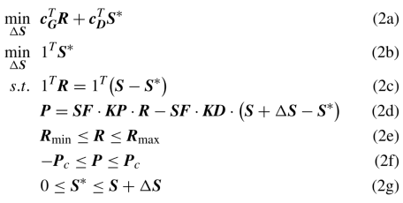
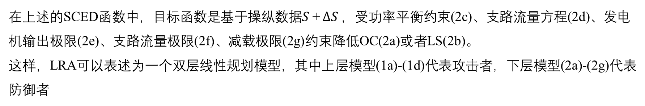
Model
LRA Modeling
与此同时，以SCED为代表的防御者的目标是将LRA的破坏性影响降至最低，但受制于以下一系列约束:
在上述的SCED函数中，目标函数是基于操纵数据$S$+ $∆S$，受功率平衡约束(2c)、支路流量方程(2d)、发电机输出极限(2e)、支路流量极限(2f)、减载极限(2g)约束降低OC(2a)或者LS(2b)。
这样，LRA可以表述为一个双层线性规划模型，其中上层模型(1a)-(1d)代表攻击者，下层模型(2a)-(2g)代表防御者

Slide 11
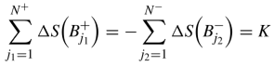
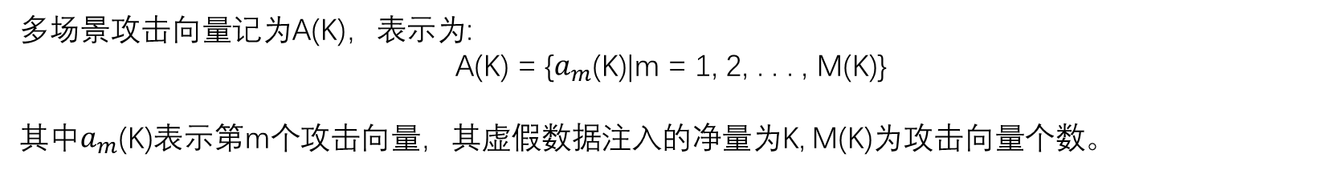
Model
Multi-Scenario Attack Vector Construction
对于负载总线$B_{j}$，如果$∆S\left(B_{j}\right)>0,将B_{j}$作为一个正节点，用$B_{j}^{+}表示$，如果$∆S\left(B_{j}\right)<0$,$将B_{j}$作为一个负节点，用$B_{j}^{−}表示$，根据(2a)，所有正负节点的虚假数据注入之和需要满足：
K表示在一次攻击中注入系统的虚假数据“净”量的总和
为了覆盖不同系统运行条件下的所有不同攻击场景，采用随机方法确定k的值
多场景攻击向量记为A(K)，表示为:
A(K) = {$a_{m}$(K)|m = 1, 2, . . . , M(K)}
其中$a_{m}$(K)表示第m个攻击向量，其虚假数据注入的净量为K, M(K)为攻击向量个数。

Slide 12
Design
1. Defense Strategy
针对LRAs最有效的防御策略之一是限制攻击者向关键测量中注入虚假数据的能力，并通过这样做，保护系统免受LRAs的不利影响。
更具体地说，防御者可以部署三类增强措施，以提高异构SCADA网络中涉及的测量单元及其通信链路的网络安全性:
1)使用防篡改硬件和篡改报警增强测量设备，以防止潜在的物理操作;
2)部署先进的加密、认证和验证技术，以保护测量数据的机密性和完整性;
3)采用入侵检测和防御模块对恶意数据操作进行检测和预防性反应。
Notes:
假设一旦一个分支得到了加强，它的度量数据就得到了充分的保护，攻击者不再能够访问/操纵它。
进一步假设，系统运营商的防御资源有限，因此只能加强组成防御链的选择数量的分支,以保护网络免受LRA的攻击。

Slide 13
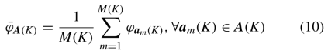
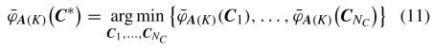
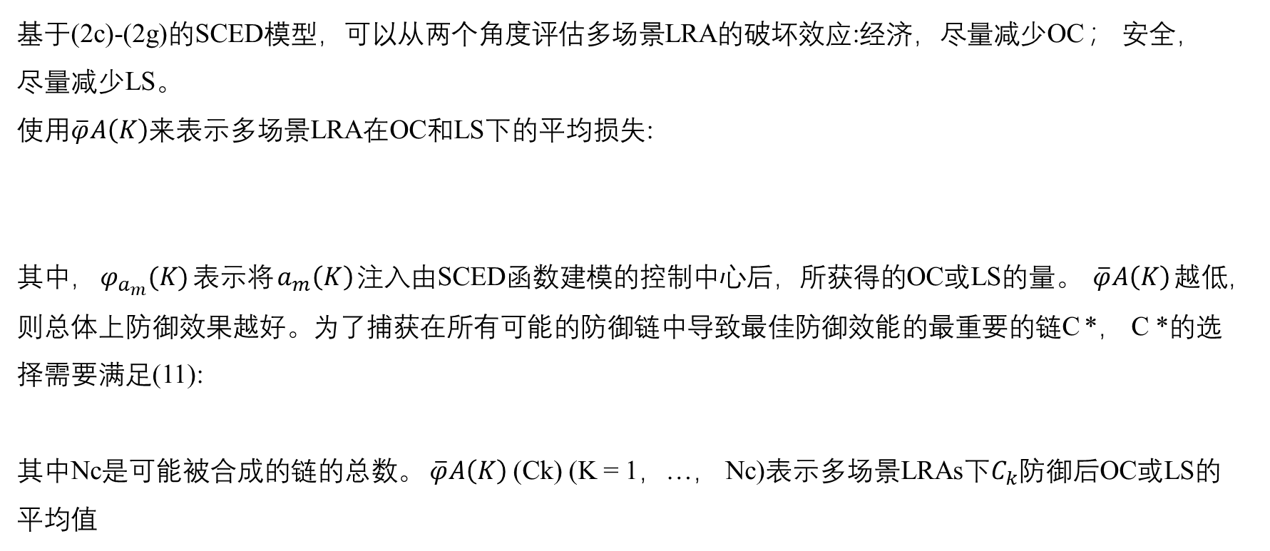
Design
2. Markov Decision Process Model
基于(2c)-(2g)的SCED模型，可以从两个角度评估多场景LRA的破坏效应:经济，尽量减少OC ； 安全，尽量减少LS。
使用$\overline{φ}A\left(K\right)$来表示多场景LRA在OC和LS下的平均损失:
其中，$φ_{a_{m}}(K)$表示将$a_{m}\left(K\right)$注入由SCED函数建模的控制中心后，所获得的OC或LS的量。 $\overline{φ}A\left(K\right)$越低，则总体上防御效果越好。为了捕获在所有可能的防御链中导致最佳防御效能的最重要的链C *， C *的选择需要满足(11):
其中Nc是可能被合成的链的总数。 $\overline{φ}A\left(K\right)$(Ck) (K = 1，…， Nc)表示多场景LRAs下$C_{k}$防御后OC或LS的平均值
Notes:
甩负荷（负荷削减）是一种在多个电源之间分配电力需求的方法。当电力需求大于主电源的供应能力时，负荷脱落用于减轻一次能源的压力。
arg min 就是使后面这个式子达到最小值时的变量的取值

Slide 14
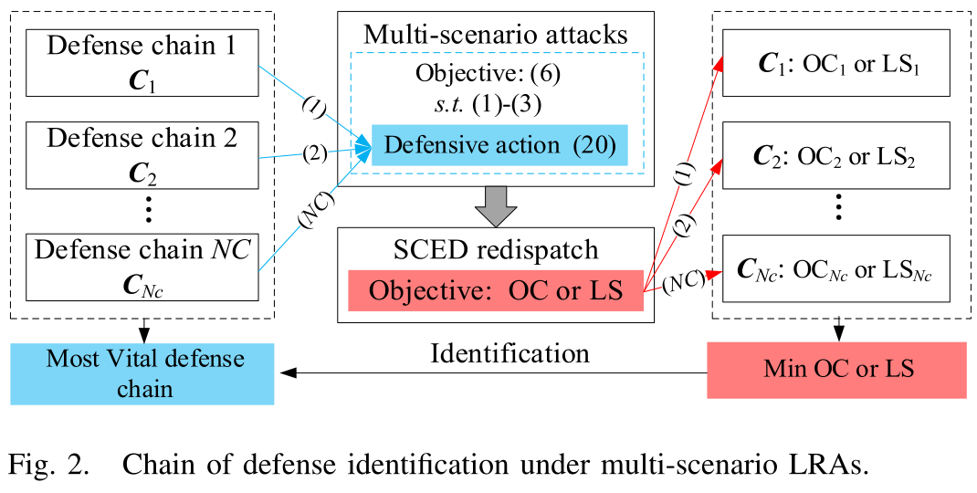
Design
2. Markov Decision Process Model
C *的识别过程如图所示
将防御链识别问题表述为马尔可夫决策过程，使用MDP来制定一些重要链，然后确定最重要的链C * 作为近似解。
系统操作员被视为一个虚拟的Agent，旨在通过一系列的分支加强行动来增强系统的网络安全。假设Agent的防御资源有限，能够防御一个由U个分支组成的重要防御链，那么Agent需要与环境连续交互U次，并在每个阶段h(h = 1，…， U)的相互作用来制定防御链
Notes:
redispatch意味着输电系统操作员（TSO）请求调整来自发电厂的有源电力馈入，以避免或解决发生的拥塞

Slide 15
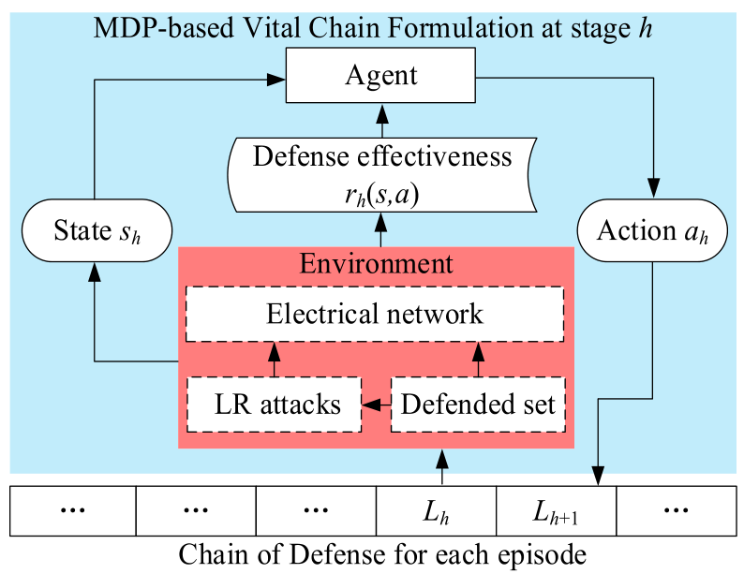
Design
2. Markov Decision Process Model
基于MDP的防御链制定过程可以指定为:在每个阶段Agent从候选动作集合中选择一个动作(防御某个分支) ，然后根据当前状态计算防御有效性(即奖励) ，来衡量动作的有效性。
一旦选择了一个动作并将其添加到链中，系统状态将被更新，将进入下一个阶段。这个过程一直重复，直到最后一个阶段，称之为一个episode。
目标是使价值函数最大化，作为整个过程中累积的期望奖励

Slide 16
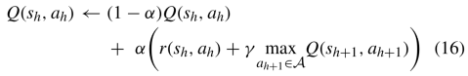
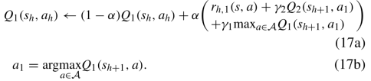
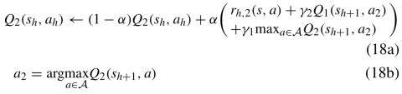
Design
3. RL-Based Defense Chain Formulation
提出了一种基于经典Q学习算法的强化学习(RL)方法。RL算法的目标是根据Bellman方程更新Q-值函数，为Agent找到最优策略
双Q-值函数:由于LRA的破坏作用本质上是双重的(OC和LS)，定义两组r和Q，将能够分别从经济和安全的角度构建两个重要的链。提出的q -值函数及其更新策略如下:
(a)基于OC的Q值函数:
(b)基于LS的Q 值函数:

Slide 17
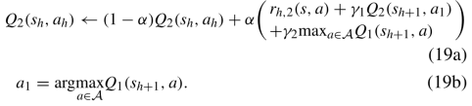
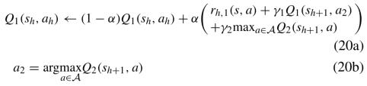
Design
3. RL-Based Defense Chain Formulation
这种“交叉更新”过程确保了Agent不会盲目追求经济或安全而牺牲另一方的利益。
Agent需要在每个阶段分别执行两种不同的操作来更新基于OC和基于LS的Q值函数，计算复杂度较高。从SCED模型中可以看出，在计算OC时已经考虑了LS的破坏作用。这促使开发一种并行策略，以同时计算一个行动的基于OC和基于LS的奖励。
Agent在更新基于OC的Q -值函数(17)以制定基于OC的链时，可以同时更新基于LS的Q -值函数
(b)同样，在更新基于LS的Q -值函数(18)以制定基于ls的链时，Agent可以同时更新基于OC的Q -值函数
通过将(17)和(18)与(19)和(20)结合，就可以同时构建基于OC和LS的防御链

Slide 18
Design
4. Optimal Chain of Defense Identification
对于系统中任意一个支路Li，将其作为初始支路，选择与Li依次进行防御的最佳支路，即Li+1，其Q值最大，即防御效能最大
在此基础上，将防御链VCi的权重W(VCi)定义为所有链组件的Q值之和。权重越高，说明防御链在防御效能方面的性能越好。
对于最重要链的识别，提出两个重要的规则：
当系统没有现有/先前的分支增强时:可以将每个分支作为初始分支，计算一个有序的分支对{Li, Lj}，即序列Li→Lj，在所有制定的防御链中出现的频率。频率越高，表明Li→Lj序列在初始分支不存在的情况下，在建立防御效能方面越显著
当系统有一组现有/先前的分支进行增强:首先，将分支中的每个分支作为初始分支，并根据其中包含的其他分支的Q值对其进行排序，得到v个初始长度为v的初步防御链。对权重最大的初步防御链进行排序和选择

Slide 19
Design
4. Optimal Chain of Defense Identification
一个系统有三个分支Lj, Lk, Lm，并且已有增强，即D = {Lj, Lk, Lm}，它们的Q值分别为Q(Lj, Lk) = 10, Q(Lj, Lm) = 15, Q(Lk, Lj) = 12, Q(Lk, Lm) = 21, Q(Lm, Lj) = 16和Q(Lm, Lk) = 6。
首先以Lj为初始分支，构建一个初步的防御链。由于Q(Lj, Lm)大于Q(Lj, Lk)，选择Lm作为初步防御链的第二个。因此，可以得到初始的防御链为Lj→Lm→Lk，总权重为21。
同样，可以将分支Lm和Lk分别作为初始分支，形成如下两个初始防御链:Lk→Lm→Lj，总权重为37, Lm→Lj→Lk总权重为26。
根据它们的权重，可以选择Lk→Lm→Lj作为Lj、Lk、Lm全部在其中的最重要的初始链。在接下来的步骤中，根据可用的防御资源，防御方可以在上一步中确定的最重要的初始链中添加新的分支。

Slide 20
Case Study
Experiment setup
分别基于MatPower中提供的IEEE 14总线系统和欧洲89总线系统评估所提出方法的性能
为了模拟LRA可能发生的各种各样的运行条件，考虑基于默认负载配置的负载变化范围为−30% ~ 30%。

Slide 21
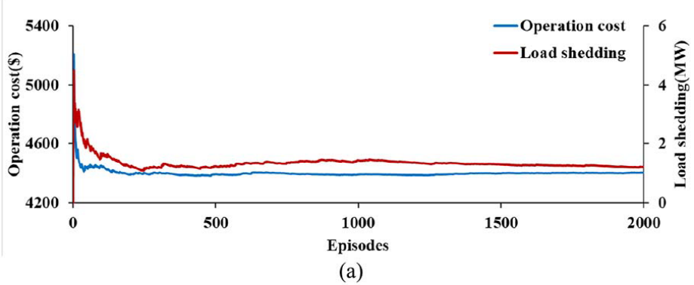
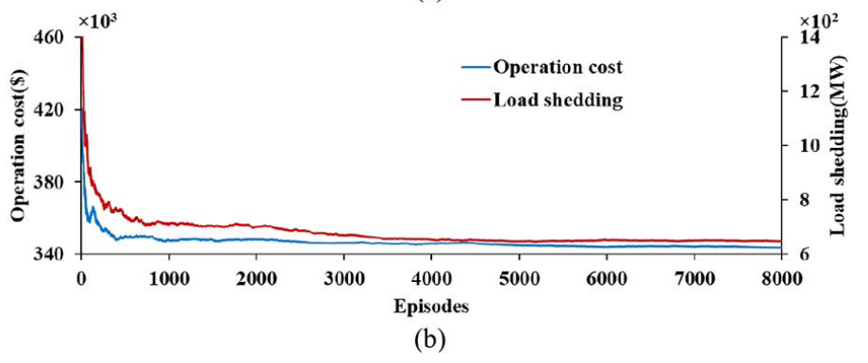
Case Study
A. Training Curve of the Agent
为了训练Agent，分别为IEEE 14总线系统使用2000 episodes和为欧洲89总线系统使用8000 episodes 。
图示为两种系统的平均OC和LS训练曲线。
Agent能够随着学习次数的增加逐步改善其策略，以减轻多场景LRA的破坏性影响。

Slide 22
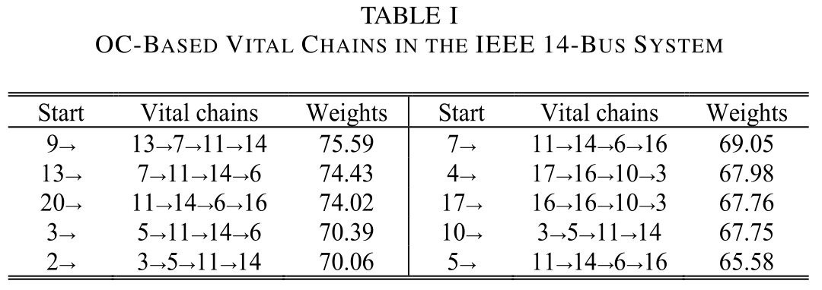
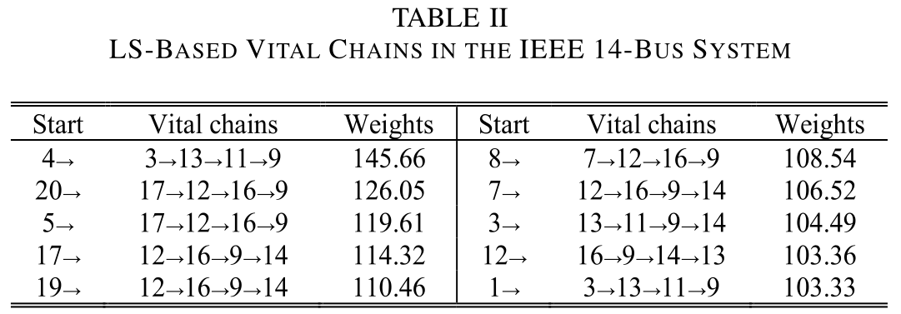
Case Study
B. Vital Defense Chain for the IEEE 14-Bus System
首先为IEEE 14总线系统制定了基于OC和LS的防御链。在不丧失一般性的前提下，假设防御方拥有防御5个分支的防御资源，即关键防御链的长度为5。
某些序列，如11→14,14→6,6→16,16→10,10→3等更频繁地包含在已识别的基于OC的防御链中。同样, 16→9 , 9→14 ,14→13,13→11等序列也更频繁地出现在基于LS的防御链中
基于LS的防御链的权重大于基于OC的防御链。因此，可以估计，基于LS的防御链具有更好的防御效能，即系统操作者可以通过加强识别的防御链来更好地缓解多场景LRAs的LS效应。

Slide 23
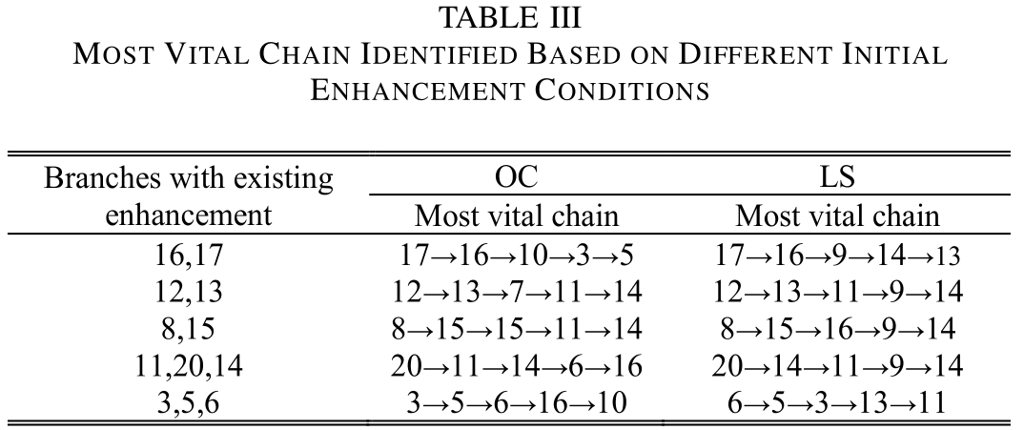
Case Study
B. Vital Defense Chain for the IEEE 14-Bus System
如果系统有现有的分支增强，可以确定权重最高的最重要的链，并依次增强链的每个分支。
在表III中根据一组具有代表性的初始条件提供了确定的最重要的链。可以观察到，在相同的现有增强条件下，基于OC和基于LS的最重要链可能会因其不同的设计目标而不同。因此，系统操作员需要仔细评估增强策略以获得整体最佳防御效能。
结果证实：由于现有的增强不被传统的关键分支识别方法所支持，所提出的算法允许系统操作员以一种灵活和自适应的方式增强系统的网络安全性。

Slide 24
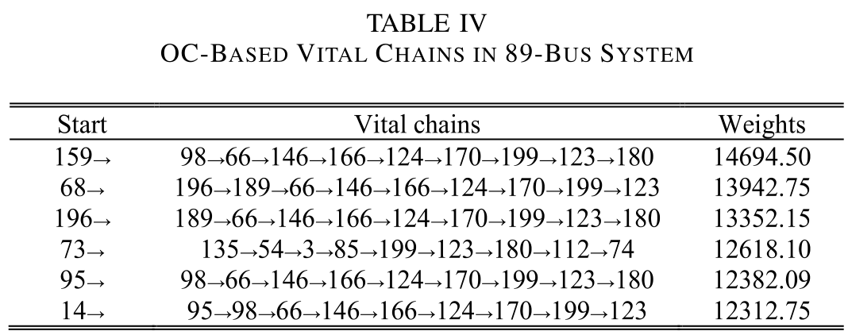
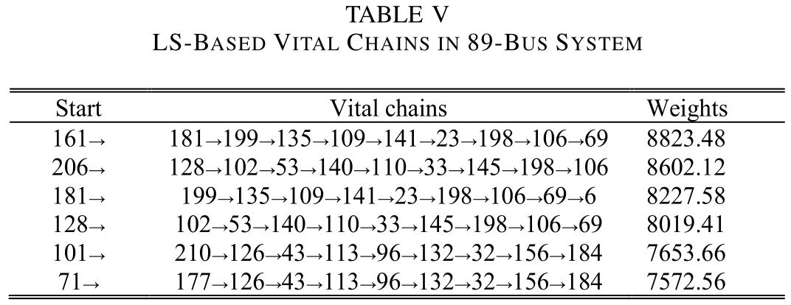
Case Study
C. Vital Defense Chain for the European 89-Bus System
基于OC的防御链的权重明显大于基于LS的防御链的权重
基于OC的最重要的防御链为141→100→66→146→166→124→170→199→123→180
基于LS的最重要防御链为69→6→103→140→110→3→145→198→106→177

Slide 25
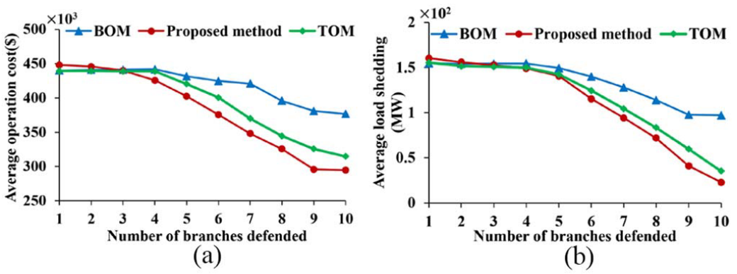
Case Study
D. Performance Evaluation: No Existing Branch Enhancement
首先将所提出的方法与传统的双层优化模型(BOM)和三层优化模型(TOM)进行比较，这两种优化模型基于单一的、特定的运行条件确定需要加强的分支。
为了比较BOM、TOM和提出的方法在处理多场景LRAs时的有效性，选择了欧洲89总线系统的2500个随机生成的运行场景。然后，在每个操作场景下，生成20个攻击向量(共2500×20攻击向量)注入系统。
图描述了攻击后欧洲89总线系统的平均OC和LS。

Slide 26
Case Study
E. Performance Evaluation: With Existing Branch Enhancement
为了演示在考虑到欧洲89总线系统现有分支增强的情况下所提议的方法的性能，考虑以下两组现有分支:{9,204}和{100,137,141}作为示例。
首先针对这两个初始条件构建了基于OC和LS的最关键链。
对于{9,204}，
基于OC的最重要链为:9→204→129→104→141→100→66→146→166→124，
基于LS的最重要链为:9→204→138→150→205→143→78→120→10→192。
对于已有的分支{100,137,141}，
基于OC的最重要链可识别为:137→141→100→66→146→166→124→170→199→123，
基于LS的最重要链可识别为:100→137→141→23→198→106→69→6→103→104。

Slide 27
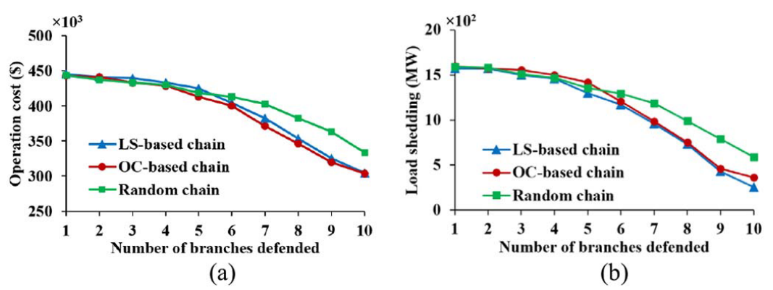
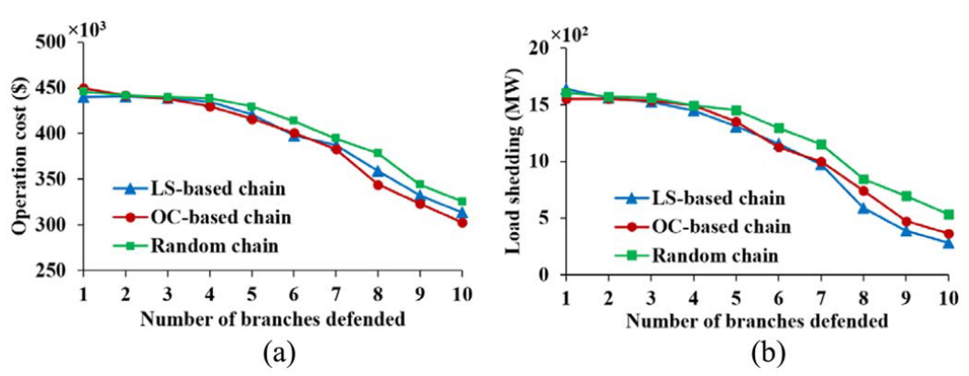
Case Study
E. Performance Evaluation: With Existing Branch Enhancement
通过比较防御效率与基于相同初始条件的随机选择的链来验证推导出的防御链。
使用随机选择的链进行性能验证，因为在文献中没有现有的关键分支识别方法合并现有的分支增强。
性能对比分别如图上下所示。可以观察到，在这两种初始条件下，加强基于OC的最关键链，从操作经济角度来说，对多场景LRAs提供了最佳的防御效果。同时，加强基于LS的最关键链，对多场景LRAs的减载效果具有最佳的防御效果。
在现有的增强措施到位的情况下，提出的方法显然能够解决多场景LRAs的双重破坏性影响。

Slide 28
Conclusion
提出了一种新的关键支路识别方法，以加强电网的网络安全，防止LRAs造成的双重破坏
引入了一个新的概念，防御链，以克服现有LRA文献中的两个主要限制 。
提出将防御链的构建建模为马尔可夫决策过程，然后在RL框架下使用基于Q-Learning的算法求解 。
所提出的方法还可以将现有/多阶段的分支增强纳入系统操作者，以设计更灵活、更适应和更全面的网络增强策略。
本文工作是第一次这样做。拟议的RL框架也为未来的工作奠定了基础，并为部署其他更先进的RL算法以识别关键分支和减轻LRAs和潜在的其他FDIA的不利影响提供了机会。

Slide 29
Thank you for your listening！
2022年8月27日

